Slide 1



الأولى
إعدادي
مادَّةُ اللُّغةِ العَربيَّةِ
4- الطَلاقَةُ والفَهْمُ على مستوى نص متوسط الطول
اللبنة
الرابع
الأسبوع
الاولى
الحصة
أقرأ بطلاقة وأفهم نصا سرديا لقصة مثَل ص: 75
الموضوع
Notes:
1

Slide 2



هيكلة اللبنات :
النص الطويل
النص متوسط الطول
النص القصير
الفقرة
الجملة
الطلاقة
أنتم هنا
الفهم
اللبنة 5
اللبنة4
اللبنة 3
اللبنة 2
اللبنة 1

Slide 3
مسار حصص المعالجة المكثفة
الرائز
أستمع و أفهم
أقرأ بطلاقة و أفهم
حصة 35
حصة 8
حصة 7
حصة 6
حصة 5
حصة 4
حصة 3
حصة 2
حصة 1
أنجز نشاطا توليفيا
أنجز نشاطا توليفيا

Slide 4


دلالة الأيقونات الخاصة بالأستاذ(ة) :
صفحات خاصة بالأستاذ(ة)
تعليمات وتوضيحات موجهة للتلميذ(ة)
(يخاطب بها الأستاذ التلاميذ بصوت مسموع)
صفحة في كراسة المتعلم
نشاط ذو أولوية ينجز في القسم
نشاط اختياري يُستغنى عنه عند عدم توفر الوقت.

Slide 5
هيكلة حصص الأسبوع :
أقرأ بطلاقة وأفهم نصا سرديا ( قصة مثل)
الحصة 1
أقرأ بطلاقة وأفهم نصا وصفيا في وصف المشاعر
الحصة 2
أستمع وأفهم نصا سرديا
الحصة 3
أنجز نشاطا توليفيا
الحصة 4

Slide 6









المستلزمات الدراسية
من يذكرنا بالضوابط التي ينبغي الالتزام بها داخل الفصل؟
أخرى
كراسة التلميذ
يختار المدرس 3 متعلمين للتذكير بضوابط العمل داخل الفصل,

Slide 7

من يذكرنا بالضوابط التي ينبغي الالتزام بها داخل الفصل؟
ضوابط القسم
يختار المدرس 3 متعلمين للتذكير بضوابط العمل داخل الفصل,

Slide 8
من يذكرنا بالضوابط التي ينبغي الالتزام بها داخل الفصل؟
ضوابط القسم
يختار المدرس 3 متعلمين للتذكير بضوابط العمل داخل الفصل,
أشارك بفعالية، وأطلب الإذن عند المشاركة
أنتبه عندما يتحدث أستاذي، وأصغي بعناية لحديث زملائي وزميلاتي
أطرح أسئلتي كلما كان أمر ما غير واضح بالنسبة إلي
أنجز واجباتي وأنشطتي الصفية والمنزلية بجدية

Slide 9
دلالة الأيقونات الخاصة بالأستاذ(ة) :
صفحات خاصة بالأستاذ(ة)
تعليمات وتوضيحات موجهة للتلميذ(ة)
(يخاطب بها الأستاذ التلاميذ بصوت مسموع)
صفحة في كراسة المتعلم
نشاط ذو أولوية ينجز في القسم
نشاط اختياري يُستغنى عنه عند عدم توفر الوقت.

Slide 10



دلالة الأيقونات الخاصة بالمتعلم :
ضوابط القسم
استعمال الألواح للإجابة
الممارسة المستقلة
الممارسة الموجهة الثنائية

Slide 11
توظيف الموارد التعليمية لدى للأستاذ
دليل تقديم الحصة
الدلائل والمراجع
دليل مسار
تقنيات التنشيط
مقاطع فيديو
مقاطع عامة – التصرفات السليمة
مقاطع فيديو-العربية

Slide 12


هيكلة حصة أقرأ بطلاقة وأفهم
افتتاح الحصة (النشاط الاعتيادي- التصريح بالأهداف(
1
10 دقائق
  أقرأ بطلاقة (أ- أقرأ العبارات بطلاقة/ ب- أقرأ الجمل بطلاقة)
2
15 دقيقة
  أغني رصيدي في السرد
3
5 دقائق
أفهم المقروء
4
15 دقيقة
أوظف وأستثمر
5
5 دقائق
اختتام الحصة
6
5 دقائق

Slide 13


افتتاح الحصة:
أ- نشاط اعتيادي
8 دقائق

Slide 14



النشاط الاعتيادي : سنبدأ حصتنا بترتيب كلمات المَثَل، ومن استطاع ترتيبها في أقل من دقيقتين يلقب ب « حكيم» هذه الحصة:
يقرأ المدرس كلمات المثل ، وبعدها يدعوهم إلى إعادة ترتيبها، و يستمع بعد ذلك إلى إجابات بعض المتعلمين.
رتّبْ كلماتِ المَثَل:
عُصْفُورٌ
فِي
عَشَرَةٍ
مِنْ
الشَّجَرَةِ
عَلَى
خَيْرٌ
اليَدِ

Slide 15


بعد سماع إجاباتكم، الحل هو: عُصْفُورٌ فِي اليَدِ خَيْرٌ مِنْ عَشَرَةٍ عَلَى الشَّجَرَةِ.
..
ينوه المدرس بعمل المتعلمين، ويقدم لقب «الحكيم " للمتعلم الذي توصل إلى الحل. ويطلب من بعض المتعلمين إعادة قراءة الحكمة، ثم يشرح معناها. ويؤكد على مكانة قيم القناعة والرضا وتجنب الجشع والطمع.
يطلب المدرس بعد ذلك من التلاميذ تدوين الحكمة على دفاترهم
عُصْفُورٌ فِي الْيَدِ خَيْرٌ مِنْ عَشَرَةٍ
عَلَى الشَّجَرَةِ

Slide 16

ب- التصريح بالأهداف دقيقتان(2 )

Slide 17

عِندَ نِهَايَةِ هذِهِ الحِصَّةِ، سَتَكُونُونَ قَادِرِينَ عَلَى:
قِرَاءَةِ نص بِطَلَاقَةٍ.
فَهْمِ مَعَانِي النص.

Slide 18
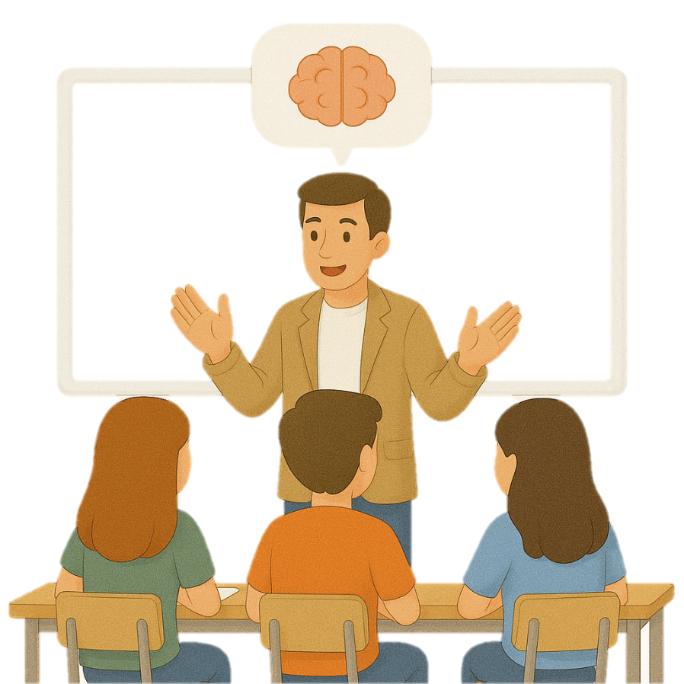

القراءة بطلاقة
15 دقيقة

Slide 19

النشاط الأول
أ- أَقْرَأُ العبارات بِطَلَاقَةٍ 05 دقائق

Slide 20

يحدد الأستاذ(ة) معايير القراءة بطلاقة ويركز في كل حصة على معيار محدد من بين المعايير المذكورة، مع التصريح للمتعلمين بذلك المعيار
نطق الحروف من مخارجها الصحيحة.
التمييز بين الحركات القصيرة والطويلة، الشدة والتنوين.
احترام علامات الإعراب كما وردت في المقروء.
عدم تغيير، أو حذف، أو إضافة حروف، أو كلمات.
© قراءة سليمة من الأخطاء
(الدقة)
المحافظة على تدفق القراءة دون تلعثم أو توقفات طويلة.
قراءة عدد مناسب من الحروف/الكلمات في الدقيقة بحسب المستوى/اللبنة.
احترام علامات الوقف والفصل.
تجنب البطء المفرط أو التسرع المخل بالمعنى.
© قراءة وفق وتيرة ثابتة (السرعة والاسترسال)
إبراز الكلمات المفتاحية بالنبر المناسب.
توظيف تنغيم ملائم للجمل (خبرية، استفهامية، تعجبية…).
تنويع النبرة لتفادي الرتابة.
انسجام الصوت مع الجو العاطفي للمقروء.
© قراءة معبرة
(النبر والتنغيم)

Slide 21

1- النمذجة: انتبهوا، سأقرأ العبارات بطلاقة، ثم ستتناوبون على قراءتها من بعدي مع احترام معايير الطلاقة: الدقة والسرعة.
يطلب الأستاذ)ة( انتباه التلاميذ، ثم يقرأ العبارات بطلاقة مركزا على مخارج الحروف وإعراب الكلمات .
3- الْفُرْقَةُ وَالِانْقِسَامُ
4- الْمَصْلَحَةُ الْجَمَاعِيَّةُ
1- الْوَفَاءُ وَالْوَلَاءُ
2- الْوَحْدَةُ وَالتَّضَامُنُ
5- الْخِيَانَةُ وَالْغَدْرُ
6- الْخِدَاعُ وَالْمَكْرُ
9- الْخَيْبَةُ وَالتَّحَسُّرُ
10- النَّدَمُ والخِذْلانُ
7- الْمَصْلَحَةُ الْفَرْدِيَّةُ
8- الْجُبْنُ وَالتَّخَاذُلُ

Slide 22
2- الممارسة الموجهة: معايير الطلاقة: الدقة والسرعة.
يطلب الأستاذ)ة( من بعض التلاميذ المرور إلى السبورة وقراءة بعض العبارات بطلاقة، ويحرص على التصحيح الفوري لقراءة كل تلميذ بإشراك وملائه، ويطلب منهم إبداء رأيهم، ويختم بتقديم تغذية راجعة.
3- الْفُرْقَةُ وَالِانْقِسَامُ
4- الْمَصْلَحَةُ الْجَمَاعِيَّةُ
1- الْوَفَاءُ وَالْوَلَاءُ
2- الْوَحْدَةُ وَالتَّضَامُنُ
5- الْخِيَانَةُ وَالْغَدْرُ
6- الْخِدَاعُ وَالْمَكْرُ
9- الْخَيْبَةُ وَالتَّحَسُّرُ
10- النَّدَمُ والخِذْلانُ
7- الْمَصْلَحَةُ الْفَرْدِيَّةُ
8- الْجُبْنُ وَالتَّخَاذُلُ

Slide 23
3- الممارسة المستقلة: معايير الطلاقة: الدقة والسرعة.
يختار الأستاذ)ة( من بين التلاميذ عينة عشوائية، ويقرأ كل واحد منهم خمس عبارات بطلاقة دون تدخل فوري، ثم يقدم تغذية راجعة بعد انتهاء التلميذ من قراءة العبارات المطلوبة.
3- الْفُرْقَةُ وَالِانْقِسَامُ
4- الْمَصْلَحَةُ الْجَمَاعِيَّةُ
1- الْوَفَاءُ وَالْوَلَاءُ
2- الْوَحْدَةُ وَالتَّضَامُنُ
5- الْخِيَانَةُ وَالْغَدْرُ
6- الْخِدَاعُ وَالْمَكْرُ
9- الْخَيْبَةُ وَالتَّحَسُّرُ
10- النَّدَمُ والخِذْلانُ
7- الْمَصْلَحَةُ الْفَرْدِيَّةُ
8- الْجُبْنُ وَالتَّخَاذُلُ

Slide 24
النشاط الأول
ب- أَقْرَأُ النصَّ بِطَلَاقَةٍ
10 دقائق

Slide 25
أَقْرَأُ النص بِطَلاقَةٍ
يُحْكَى أَنَّ أَسَدًا وَجَدَ فِي أَجَمَةٍ قَطِيعًا مُكَوَّنًا مِنْ ثَلَاثَةِ ثِيرَانٍ؛ أَسْوَدَ وَأَحْمَرَ وَأَبْيَضَ، تَرْعَى فِي أَمَانٍ، فَأَرَادَ الْهُجُومَ عَلَيْهِمْ فَصَدُّوهُ مَعًا وَطَرَدُوهُ مِنْ مِنْطَقَتِهِمْ. وَذَاتَ يَوْمٍ مِنْ أَيَّامِ الرَّبِيعِ، انْفَرَدَ الأَسَدُ بِالثَّوْرَيْنِ الأَحْمَرِ وَالأَسْوَدِ، وَقَالَ لَهُمَا: إِنَّ وُجُودَ الثَّوْرِ الأَبْيَضِ خَطَرٌ عَلَيْنَا، لِأَنَّهُ يَدُلُّ الصَّيَّادِينَ عَلَيْنَا بِلَوْنِهِ الأَبْيَضِ، أَمَّا أَنَا وَأَنْتُمَا فَأَلْوَانُنَا مُتَمَاثِلَةٌ، فَلَوْ تَرَكْتُمَانِي آكُلْهُ لِتَصْفُوَ لَنَا الْغَابَةُ وَنَعِيشَ فِي سَلَامٍ. فَقَالَا: دُونَكَ، فَكُلْهُ. فَأَكَلَهُ. مَرَّتِ الأَيَّامُ، وَعَادَ الْجُوعُ لِلْأَسَدِ، فَاخْتَلَى بِالثَّوْرِ الأَحْمَرِ وَقَالَ لَهُ: إِنَّ لَوْنِي مِثْل لَوْنِكَ، فَدَعْنِي آكُلُ الثَّوْرَ الأَسْوَدَ لِتَصْفُوَ لَنَا الْغَابَةُ. فَقَالَ لَهُ الثَّوْرُ الأَحْمَرُ: دُونَكَ، فَكُلْهُ. وَلَمْ يَبْقَ فِي الأَجَمَةِ غَيْرُ الثَّوْرِ الأحْمَرِ. وَرَأَى الأَسَدُ أَنَّهُ قَدْ تَمَكَّنَ مِنْ هَذَا الثَّوْرِ بَعْدَ فَقْدِهِ أَخَوَيْهِ، فَفَاجَأَهُ بِقَوْلِهِ: أَيُّهَا الثَّوْرُ الأحمَرُ، سَآكُلُكَ الآنَ لَا مَحَالَةَ. فَقَالَ الثَّوْرُ الأحمَرُ: دَعْنِي أُنَادِي ثَلَاثًا قَبْلَ ذَلِكَ. فَقَالَ الأَسَدُ: اِفْعَلْ. فَنَادَى الثَّوْرُ الأَسْوَدُ بِأَعْلَى صَوْتِهِ الْمَمْزُوجِ بِالنَّدَمِ وَالْخِذْلَانِ: أَلَا إِنِّي أُكِلْتُ يَوْمَ أُكِلَ الثَّوْرُ الأَبْيَضُ.

Slide 26

1- النمذجة: أقرأ الجمل بطلاقة.
يحرص الأستاذ)ة( قراءة الجمل المثبتة في الكراسة قراءة اقتدائية وفق معايير الطلاقة: الدقة- السرعة والاسترسال- تمثل المعنى. ويطلب من التلاميذ استعمال الإشارة بالأصبع أو قلم الرصاص في تتبع الكلمات المقروءة .

Slide 27

2- الممارسة الموجهة: نقرأ الآن الجمل قِرَاءَة صامتة، ونضع سطرا أسفل الكلمات التي نجد صعوبة في قراءتها بدقة.
يدعو الأستاذ)ة( التلاميذ إلى قراءة الجمل في كراساتهم بصمت مستعملين الإشارة بالأصبع أو قلم الرصاص للكلمات المقروءة، وتحديد الكلمات التي وجدوا صعوبة في قراءتها بدقة، قصد تتبع تقدم تمكنهم من قراءتها عند نهاية هذا النشاط.

Slide 28
2- الممارسة الموجهة: نقرأ الآن الجمل بطلاقة.
يطلب الأستاذ)ة( من بعض التلاميذ المرور إلى السبورة وقراءة جمل بطلاقة، ويحرص على التصحيح الفوري لقراءة كل تلميذ بإشراك زملائه، ويطلب منهم إبداء رأيهم،
ويختم بتقديم تغذية راجعة.

Slide 29
3- الممارسة المستقلة: أقرأ الآن الجمل بطلاقة.
يتناوب التلاميذ على قراءة جمل بطلاقة دون تدخل فوري من الأستاذ)ة(، ثم يقدم الأستاذ)ة( تغذية راجعة بعد انتهاء كل تلميذ من قراءة الجملة المطلوبة، بناء على معايير القراءة السليمة: السلامة من الأخطاء- الاسترسال- تمثل المعنى.

Slide 30
4- التغذية الراجعة: أقرأ الكلمات التي كنت أجد صعوبة في قراءتها بطلاقة ) المسطر تحتها أثناء القراءة الصامتة( .
يختار الأستاذ عينة من التلاميذ الذين وجدوا صعوبة في قراءة بعض الكلمات أثناء مرحلة القراءة الصامتة، ويطلب منهم إعادة قراءتها بطلاقة وبصوت مرتفع، قصد تتبع تطور أدائهم القرائي.

Slide 31
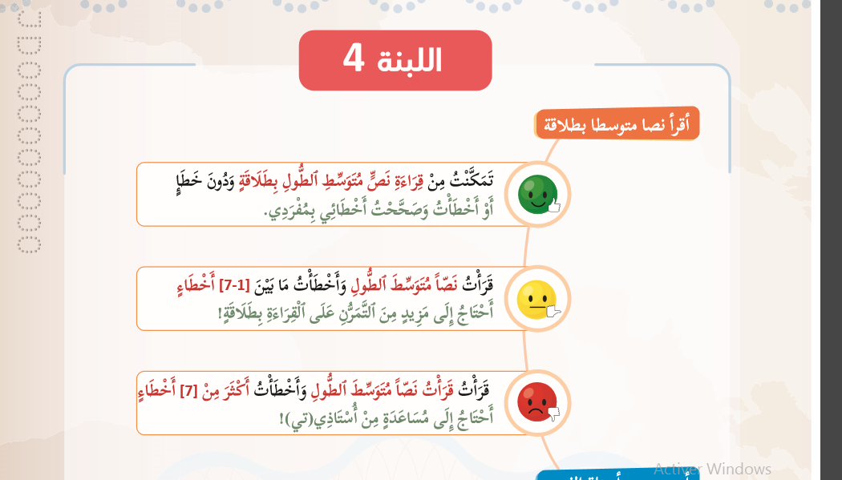
5- التقويم الذاتي: أقوم أدائي القرائي ذاتيا.
يطلب الأستاذ من التلاميذ أن يقوموا أداءهم القرائي ذاتيا بوضع دائرة أمام الرمز الموافق لإنجازه القرائي في الجهة الخاصة بذلك على الكراسة.
أحرص على التقويم الذاتي المنتظم لأدائي القرائي وفق المعايير المثبتة بالكراسة ص 74

Slide 32

النشاط الثاني
أُغْنِي رَصِيدِي فِي السَّرْدِ
05 دقائق

Slide 33
الآن سنتعرف بعض العبارات التي تساعدنا في إغناء رصيدنا في السرد.
يدعو الأستاذ)ة( التلاميذ إلى قراءة العبارات السردية المثبتة في الكراسة قراءة سليمة ، وينبه إلى أنها ستفيدهم في فهم النص المقروء، وفي إنتاج الجمل والفقرات السردية.
مُفْرَدَاتٌ وَعِبَارَاتٌ دَالَّةٌ عَلَى وَضعيةِ النّهايةِ | مُفْرَدَاتٌ وَعِبَارَاتٌ دَالَّةٌ عَلَى وَضعيةِ التَّحَوُّلِ | مُفْرَدَاتٌ وَعِبَارَاتٌ دَالَّةٌ عَلَى الزَّمانِ
وَهَكَذَا... وَأَخِيرًا، وَمُنْذُ ذَلِكَ الْيَوْمِ... وَمِنْ يَومِها... | فَجْأَةً، وَدُونَ سَابِقِ إِنْذَارٍ، بَغْتَةً، وَمَا هِيَ إِلَّا لَحَظَاتٌ حتَّى... وَإِذَا بِـ... | يُحْكَى أَنَّ، كَانَ يَعِيشُ، ذَاتَ يَوْمٍ رَبِيعِيٍّ، مَرَّتِ الأَيَّامُ ، في ليلَةٍ مُقمِرَةٍ، في عِزِّ شمسِ الظَّهيرَةِ..

Slide 34

النشاط الثالث
أُجِيبُ عَنْ أَسْئِلَةِ الفَهْمِ
دقيقة 15

Slide 35
الآن، سننتقل إلى فهم المعاني المباشرة للنص المقروء، من خلال الأسئلة المثبتة في الكراسة.
-يدعو الأستاذ)ة( بعض التلاميذ إلى قراءة الأسئلة المثبتة في الكراسة بطلاقة، وبعد ذلك يكلفهم جميعا بالإجابة عنها.
- تنتهي أنشطة» أُجِيبُ عَنْ أَسْئِلَةِ الفَهْمِ» بتقييم ذاتي محددة معاييره في الكراسة، ويحرص الأستاذ على إنجاز التلاميذ له
1- مَتَى وَقَعَتْ أَحْدَاثُ الْقِصَّةِ؟ حدِّد الجُمْلَة الدَّالَّة عَلَى ذَلِكَ مِنَ النَّصِّ
2- أين وَقَعَتْ أَحْدَاثُ الْقِصَّةِ؟ حدِّد الجُمْلَة الدَّالَّة عَلَى ذَلِكَ مِنَ النَّصِّ؟
3- مَا هُوَ رَدُّ فِعْلِ الثِّيرَانِ عِنْدَمَا حَاوَلَ الأَسَدُ الْهُجُومَ عَلَيْهِمْ أَوَّلَ مَرَّةٍ؟
4- مَا الْحِيلَةُ الَّتِي اتَّبَعَهَا الأَسَدُ لِلْقَضَاءِ عَلَى الثِّيرَانِ؟
5- مَا سَبَبُ تَحَوُّلِ مَصِيرِ الثِّيرَانِ مِنَ الْقُوَّةِ إِلَى الضَّعْفِ؟

Slide 36
1- النمذجة: لاحظوا معي السؤال الأول: 1- مَتَى وَقَعَتْ أَحْدَاثُ الْقِصَّةِ؟
- يوجه الأستاذ التلاميذ إلى ملاحظة السؤال الأول، وتأمل أداة الاستفهام الواردة فيه، وربطها بالزمن انطلاقا من نشاط أغني رصيدي وانطلاقا من النص, ويوضح للمتعلمين سيرورة توصله للجواب.
- يقوم الأستاذ بنمذجة فورية لكل سؤال من باقي الأسئلة إذا تبين له عدم توصل جل التلاميذ للإجابة.
1- مَتَى وَقَعَتْ أَحْدَاثُ الْقِصَّةِ؟

الجملة المقروءة
وَذَاتَ يَوْمٍ مِنْ أَيَّامِ الرَّبِيعِ، انْفَرَدَ الأَسَدُ بِالثَّوْرَيْنِ الأَحْمَرِ وَالأَسْوَدِ
⬥
عبارات دالة على الزمان
ذات يوم في فصل الربيع عند المساء بعد لحظات
❷
أداة الاستفهام: متى
دالة على.... ؟
◆
1- مَتَى وَقَعَتْ أَحْدَاثُ الْقِصَّةِ؟
.................
العمليات الميتامعرفية التي أمر بها للوصول الى الجواب:
الوعي بالمهمة: أعلم أن المطلوب هو تحديد زمن حدوث القصة.
أراقب نفسي: هل هذه دلالات على الزمن أم على المكان؟
أسترجع معرفتي بالزمن في السرد: ذات يوم، عند المساء، في فصل الربيع = دالة على الزمن.
التقييم : نعم، هذا يطابق الإشارة إلى الزمن.
أتخذ القرار: الجواب هو وقعت القصة ذات يوم من أيام الربيع
ذَاتَ يَوْمٍ مِنْ أَيَّامِ الرَّبِيعِ
وَقَعَتْ أَحْدَاثُ الْقِصَّةِ
الجواب الصحيح

Slide 37
2- الممارسة الموجهة: ننتقل الآن، إلى الجواب عن السؤالين 2 و3 بشكل ثنائي
- يوجه الأستاذ التلاميذ إلى الاشتغال في ثنائيات للجواب عن السؤالين 2 و3، حيث يتناقش كل ثنائي حول إجابة كل منها عن كل سؤال، مع توضيح سيرورة الجواب المتوصل إليه.
- يراقب الأستاذ تفاعل الثنائيات، عبر التجول بين الصفوف، وتقديم التوجيهات والتغذية الراجعة عند الحاجة.
2- أين وَقَعَتْ أَحْدَاثُ الْقِصَّةِ؟ حدِّد الجُمْلَة الدَّالَّة عَلَى ذَلِكَ مِنَ النَّصِّ؟
3- مَا هُوَ رَدُّ فِعْلِ الثِّيرَانِ عِنْدَمَا حَاوَلَ الأَسَدُ الْهُجُومَ عَلَيْهِمْ أَوَّلَ مَرَّةٍ؟

Slide 38
2- الممارسة الموجهة: الجواب عن السؤالين 2 و3 بشكل ثنائي
- يستمع الأستاذ إلى أجوبة بعض الثنائيات ويطلب التعليل أو إعادة الصياغة عند الحاجة، قبل أن يبرز الجواب الصحيح، مع تقديم تغذية راجعة حول منطق التوصل إلى الجواب الصحيح.
2- أين وَقَعَتْ أَحْدَاثُ الْقِصَّةِ؟ حدِّد الجُمْلَة الدَّالَّة عَلَى ذَلِكَ مِنَ النَّصِّ؟
............. | الجُمْلَة الدَّالَّة عَلَى ذَلِكَ مِنَ النَّصِّ | .................... | الجواب
3- مَا هُوَ رَدُّ فِعْلِ الثِّيرَانِ عِنْدَمَا حَاوَلَ الأَسَدُ الْهُجُومَ عَلَيْهِمْ أَوَّلَ مَرَّةٍ؟
الجواب:

Slide 39

2- الممارسة الموجهة: الجواب عن السؤالين 2 و3 بشكل ثنائي
- يستمع الأستاذ إلى أجوبة بعض الثنائيات ويطلب التعليل أو إعادة الصياغة عند الحاجة، قبل أن يبرز الجواب الصحيح، ويطلب من بعض التلاميذ أعادة قراءته بطلاقة، مع تقديم تغذية راجعة حول منطق التوصل إلى الجواب الصحيح.
2- أين وَقَعَتْ أَحْدَاثُ الْقِصَّةِ؟ حدِّد الجُمْلَة الدَّالَّة عَلَى ذَلِكَ مِنَ النَّصِّ؟
- يُحْكَى أَنَّ أَسَدًا وَجَدَ فِي أَجَمَةٍ. - لِتَصْفُوَ لَنَا الْغَابَةُ وَنَعِيشَ فِي سَلَامٍ. | الجُمْلَة الدَّالَّة عَلَى ذَلِكَ مِنَ النَّصِّ | وَقَعَتْ أَحْدَاثُ الْقِصَّةِ في الأَجَمَة / الغابة | الجواب
3- مَا هُوَ رَدُّ فِعْلِ الثِّيرَانِ عِنْدَمَا حَاوَلَ الأَسَدُ الْهُجُومَ عَلَيْهِمْ أَوَّلَ مَرَّةٍ؟
الجواب: عِنْدَمَا حَاوَلَ الأَسَدُ الْهُجُومَ عَلَيْهِمْ أَوَّلَ مَرَّةٍ صَدُّوه وطَردوه من منطقتهم

Slide 40
3- الممارسة المستقلة: ننتقل الآن، إلى الجواب عن بقية الأسئلة بشكل فردي
يوجه الأستاذ التلاميذ إلى الاشتغال بطريقة فردية في الإجابة باقي الأسئلة، ويحرص على مراقبة تقدم الإنجاز، ويقدم التغذية الراجعة عند الحاجة.
4- مَا الْحِيلَةُ الَّتِي اتَّبَعَهَا الأَسَدُ لِلْقَضَاءِ عَلَى الثِّيرَانِ؟
5- مَا سَبَبُ تَحَوُّلِ مَصِيرِ الثِّيرَانِ مِنَ الْقُوَّةِ إِلَى الضَّعْفِ؟
بِسَبَبِ الثَّوْرِ الْأَبْيَضِ الَّذِي فَضَّلَ الرَّحِيلَ بِنَفْسِهِ | بِسَبَبِ الْخِيَانَةِ وَالتَّخَاذُلِ وَالتَّفْكِيرِ في ِالْمَصْلَحَةِ الْفَرْدِيَّة | بِسَبَبِ قِلَّةِ عَدَدِهِمْ مِنَ الْبِدَايَة

Slide 41
3- الممارسة المستقلة: ننتقل الآن، إلى الجواب عن بقية الأسئلة بشكل فردي
يوجه الأستاذ التلاميذ إلى الاشتغال بطريقة فردية في الإجابة باقي الأسئلة، ويحرص على مراقبة تقدم الإنجاز، ويقدم التغذية الراجعة عند الحاجة.
4- مَا الْحِيلَةُ الَّتِي اتَّبَعَهَا الأَسَدُ لِلْقَضَاءِ عَلَى الثِّيرَانِ؟
الجواب:
5- مَا سَبَبُ تَحَوُّلِ مَصِيرِ الثِّيرَانِ مِنَ الْقُوَّةِ إِلَى الضَّعْفِ؟
الجواب:
بِسَبَبِ الثَّوْرِ الْأَبْيَضِ الَّذِي فَضَّلَ الرَّحِيلَ بِنَفْسِهِ | بِسَبَبِ الْخِيَانَةِ وَالتَّخَاذُلِ وَالتَّفْكِيرِ في ِالْمَصْلَحَةِ الْفَرْدِيَّة | بِسَبَبِ قِلَّةِ عَدَدِهِمْ مِنَ الْبِدَايَة

Slide 42
3- الممارسة المستقلة: ننتقل الآن، إلى الجواب عن بقية الأسئلة بشكل فردي
يوجه الأستاذ التلاميذ إلى الاشتغال بطريقة فردية في الإجابة باقي الأسئلة، ويحرص على مراقبة تقدم الإنجاز، ويقدم التغذية الراجعة عند الحاجة. ويطلب من بعض التلاميذ أعادة قراءة الأجوبة المثبتة على الشريحة بطلاقة
4- مَا الْحِيلَةُ الَّتِي اتَّبَعَهَا الأَسَدُ لِلْقَضَاءِ عَلَى الثِّيرَانِ؟
الجواب: الْحِيلَةُ الَّتِي اتَّبَعَهَا الأَسَدُ لِلْقَضَاءِ عَلَى الثِّيرَانِ هي بثُّ روحِ التفرقة وإِثَارَة الْعَدَاوَةِ بَيْنَهُمْ
5- مَا سَبَبُ تَحَوُّلِ مَصِيرِ الثِّيرَانِ مِنَ الْقُوَّةِ إِلَى الضَّعْفِ؟
الجواب: سَبَبُ تَحَوُّلِ مَصِيرِ الثِّيرَانِ مِنَ الْقُوَّةِ إِلَى الضَّعْفِ:
بِسَبَبِ الثَّوْرِ الْأَبْيَضِ الَّذِي فَضَّلَ الرَّحِيلَ بِنَفْسِهِ | بِسَبَبِ الْخِيَانَةِ وَالتَّخَاذُلِ وَالتَّفْكِيرِ في ِالْمَصْلَحَةِ الْفَرْدِيَّة | بِسَبَبِ قِلَّةِ عَدَدِهِمْ مِنَ الْبِدَايَة

Slide 43
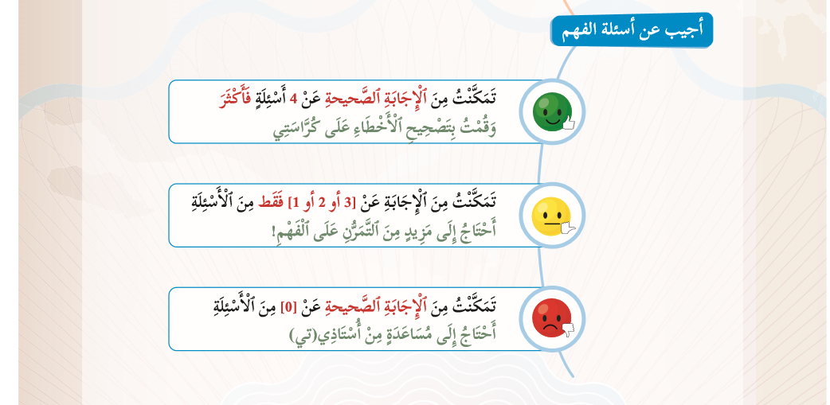
التقويم الذاتي: أقوم أدائي في الفهم القرائي ذاتيا.
يطلب الأستاذ من التلاميذ أن يقوموا أداءهم في الفهم القرائي ذاتيا بوضع دائرة أمام الرمز الموافق لإنجازه في الجهة الخاصة بذلك على الكراسة.
أحرص على التقويم الذاتي المنتظم لأدائي في الفهم القرائي وفق المعايير المثبتة بالكراسة ص 74

Slide 44
الآن، سنوظف تعلماتنا في إنتاج جمل سردية
يوجه الأستاذ التلاميذ توظيف تعلماتهم السابقة لإنتاج جمل سردية على غرار الجملة المقترحة.
أُرَكِّبُ جُمْلَةً، مُسْتَثْمِرًا رَصِيدِي فِي السرد، عَلَى غِرَارِ:
مرت الأيام، وَعَادَ الْجُوعُ لِلْأَسَدِ، فَاخْتَلَى بِالثَّوْرِ الأَحْمَرِ .
فَاخْتَلَى بِالثَّوْرِ الأَحْمَر | وَعَادَ الْجُوعُ لِلْأَسَدِ | مرت الأيام
....................................................................................... | .......................................................... | ............................................

Slide 45
هيا لنراجع معا الأجوبة المقترحة من قبلكم.
يطلب الأستاذ من التلاميذ تقديم أجوبتهم، ويحرص على تصحيح الأخطاء وتوثيق أجوبة نموذجية على السبورة. وتناوب بعض التلاميذ الذين لم يتوصلوا إلى تقديم أجوبة صحيحة
على قراءتها.
أُرَكِّبُ جُمْلَةً، مُسْتَثْمِرًا رَصِيدِي فِي السرد، عَلَى غِرَارِ:
مرت الأيام، وَعَادَ الْجُوعُ لِلْأَسَدِ، فَاخْتَلَى بِالثَّوْرِ الأَحْمَرِ .
فَاخْتَلَى بِالثَّوْرِ الأَحْمَر | وَعَادَ الْجُوعُ لِلْأَسَدِ | مرت الأيام
............................................................................... | ....................................................... | ..............................................

Slide 46
اختتام الحصة
05 دقائق

Slide 47

اليوم أغنينا رصيدنا السردي بعبارات وأساليب جديدة تتعلق بالسرد. فمن يذكرنا ببعض منها:
يطلب الأستاذ من التلاميذ تقديم عبارات وأساليب سردية مما تم تعلمه في الحصة.
التعبير الأول: ............
التعبير الثاني:................
التعبير الثالث:....................
التعبير الرابع: ..................

Slide 48
اليوم أغنينا رصيدنا السردي بعبارات وأساليب جديدة تتعلق بالسرد. فمن يذكرنا ببعض منها:
بَعْدَ تَقْدِيمِ المُتَعَلِّمِينَ لِأَجْوِبَتِهِمْ يَخْتَارُ الأُسْتَاذُ الأجوبة الجيدة.
يُحْكَى أَنَّ ......
ذَاتَ يَوْمٍ مِنْ أَيَّامِ الرَّبِيعِ......
مَرَّتِ الأَيَّامُ.......
فَقَالَ الأَسَد..........

Slide 49

فِي الْمَنزِلِ، استخرج القيم الواردة في النص .
يكلف الأستاذ التلاميذ بإنجاز النشاط في المنزل، ويخبرهم بأنه سيراقبه في بداية الحصة المقبلة
فِي الْمَنزِلِ، استخرج من النص القيم الواردة فيه مستدلا عليها بما يناسبها من مضمونه.
المضمون المناسب لها من النص | القيمة
....................................................................................................... | الوحدة والتضامن
الثوران الأسود والأحمر خانا الثور الأبيض باتفاقهما مع الأسد، فكانت الخيانة سبب هلاك الجميع. | عاقبة الخيانة
............................................................................................................. | عدم السكوت عن الظلم « مَنْ يرضَ بالظلم لغيره، يذُقْ طعمَه يومًا ما»
................................................................................................................ | الحذر من العدو
............................................................................................................... | أهمية اتخاذ الموقف الصحيح في الوقت المناسب
................................................................................................................ | الاعتراف بالخطأ

Slide 50

وَصَلْنَا إِلَى نِهَايَةِ ٱلْحَصَّةِ. لَا تَنْسَوْا مُرَاجَعَةَ دُرُوسِكُمْ، وَإِنْجَازَ وَاجِبَاتِكُمْ.

